Slide 1
데미안(Demian)
written by. 헤르만 헤세
이형창, 조은지, 김재혁, 김동호, 최용준, 김민이, 신희선, 윤승준

Slide 2
목차
1. 작가에 대하여
2. 데미안 등장인물 분석
3. 데미안 줄거리
4. 데미안 중요한 단어 및 구절
5. 생각 할 거리 및 토론

Slide 3
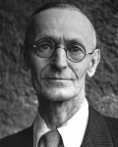
작가에 대하여
1.작가 및 작품 연보
1877년 독일 출생
1892년 '시인의 되지 못하면 아무것도 되지 않겠다' 신학교 중퇴, 자살 기도
1899년 「낭만의 노래」와 「한밤중의 한 시간」을 통해 성공적인 문학가로 등단
1906년 「수레바퀴 아래서」 발표
1914년 1차 세계대전 발발
1919년 「데미안」, 「귀향」
1922년 「싯다르타」
1927년 「황야의 이리」
1930년 「나르치스와 골드문트」
1932년 「동방순례」
1939년 2차 세계대전 발발
1962년 뇌출혈로 사망

Slide 4
작가에 대하여
2.문학성향
성장에 대한 묘사, 전통적인 인도주의의 이상
(1946년 한림원이 밝힌 노벨 문학상 수여 사유)
자전적 요소.
작품마다 다른 이름의 등장인물로 자신의 유년기를 다룸.
「데미안」=싱클레어
「수레바퀴아래서」=한스 기벤라트
휴머니즘을 중시.
섬세한 성격과 뛰어난 두뇌를 가졌던 인물.
어린 시절 기대와 관심을 받음. but 지나친 중압감으로 작용해 상처로 남음.
이 상처와 존재에 대한 고독을 극복하고자 자연과 사회에 화합하는 방법을 모색.

Slide 5
데미안 등장인물 분석
싱클레어
막스 데미안
프란츠 크로머
피스토리우스
크라우어
에바부인

Slide 6
데미안 줄거리(인물을 통해서)
프란츠 크로머와의 만남
10살 짜리 싱클레어의 생활 속에는 밝은 세계와 어두운 세계가 공존해 있다. 집은 따뜻하고 밝은 세계이며, 선의 세계이다. 싱클레어는 프란츠 크로머를 만나게 되면서 어두운 세계에 눈을 뜬다. 싱클레어는 따돌려지지 않게 자신도 나쁜짓을 한적이 있다며 물건을 훔쳤다는 거짓말을 한다. 패거리의 두목격인 크로머는 이것을 무기삼아 주인공에게서 돈, 음식 등을 빼앗는다. 이에 주인공은 당하기만 한다.
데미안과의 만남
데미안은 싱클레어에게 접근해서 친구가 되려하다가 싱클레어가 크로머에게 협박받는 장면을 목격한다. 데미안은 싱클레어를 구해주고 둘은 친구가 된다. 데미안은 싱클레어가 자신과 비슷한 고민과 생각을 하는 것을 직감한다. 데미안은 싱클레어가 고민하는 것들에 대한 답을 찾을 수 있게 실마리를 던져준다. 학교를 졸업한 후 둘은 각자의 길을 간다. 싱클레어는 다시 어둠과 빛의 세계에서 방황한다.

Slide 7
데미안 줄거리(인물을 통해서)
베아트리체와의 만남
싱클레어는 김나지움 시절, 하숙을 하면서 작은 타락을 경험한다. 학교에서도 제적당할 위험에 처한다. 마음만은 여전히 빛의 세계를 갈망하는 바로 그 때, 그는 베아트리체를 목격한다. 그의 삶은 다시 영롱한 빛을 찾기 시작했으며 그는 새로운 꿈을 꾸고 빛과 어둠의 조화를 맛본다. 그는 자신의 느낌을 새 그림으로 표현하고 이를 데미안에게 보낸다.
피스토리우스와의 만남
우연히 교회에서 오르간 소리를 듣게된 싱클레어는 연주에 이끌려 연주자를 따라간다. 피스토리우스와의 대화를 통해 그가 자신과 동질적인 문제에 대한 답을 알고 있음을 깨닫는다. 싱클레어는 피스토리우스와 계속 만나면서 인식의 단계에 도달한다. 하지만 그는 크나우어와의 관계 속에서 이러한 인식의 단계가 자기실현의 과정 속에서 그 완성을 의미하는 것은 아니라는 것을 깨닫게 되며 피스토리우스와 결별하게 된다.

Slide 8
데미안 줄거리(인물을 통해서)
에바 부인과의 만남
꿈, 무의식의 세계를 통해서 상징적으로 암시된 싱클레어의 완성은 이제 에바 부인과의 만남을 통해현실의 세계에서 그 완성을 체험, 실현하는 과정으로 접어들게 된다. 에바 부인과의 만남은 ‘표지’를 가진 사람들의 그룹에서 그 정신적 일원이 됨을 의미하고 이것은 주인공이 자기 자신의 내면과 현실사이의 괴리에 조화롭게 대처할 수 있게 되었다는 것을 의미한다.
데미안과의 이별
소리 신호가 스피커를 통해 증폭되듯이 주인공의 방황은 데미안에 의해 불이 붙었고 그에 의해 끝을맺는다. 이 부분은 단순히 데미안이 죽거나 싱클레어와 영영 못보게 되었다는 것을 의미한다기 보다싱클레어의 완성을 의미한다.

Slide 9
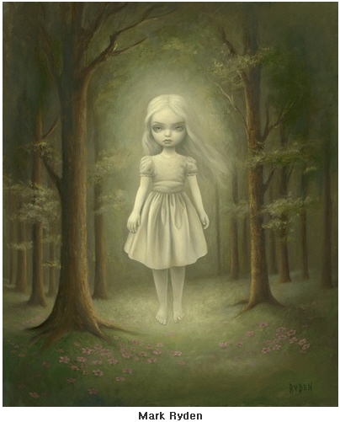
중요한 단어 및 구절
압락사스 (Abraxas)
독일 철학자 융은 ‘압락사스'를 삶과 죽음,
저주와 축복, 참과 거짓, 선과 악, 빛과 어둠 등
양극적인 것을 포괄하는 신성으로 파악하였다.

Slide 10
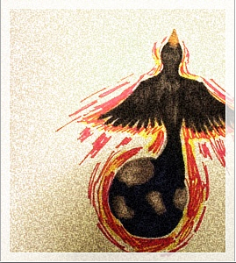
중요한 단어 및 구절
"새는 알에서 나오려고 투쟁한다. 알은 세계다. 태어나려는 자는 하나의 세계를 깨뜨려야 한다. 새는 신에게로 날아 간다. 신의 이름은 아프락사스다.“
알을 깨는 행위는 인생에서 자기 실현을 위해 꼭 해야 할 행위이다. 알 껍질은 어린 생명을 위해 처음에는 깨져서는 안 되는 꼭 필요한 것이다. 영양분이 그속에 들어 있고, 추위와 목마름을 막아 주는 포근한 안식처이다. 그러나 언제나 어머니 보호 아래 있을 수 없듯이, 자아 실현을 위해서는 그의 부모, 선생, 그리고 모든 관습까지도 깨고 스스로 일어서야 한다.

Slide 11
생각할거리 및 토론
1. 싱클레어에게 있어 데미안은 인도자와 같은 존재인데, 나에게 있어서 그런 존재가 있나요?
2. 책 전반적으로 곱씹어보면 가슴 속에 새길 만한 명언들이 많이 나온다. 자신도 지금까지 살면서 가슴 속에 간직한 명언이 있나요? 가지고 있다면 주로 언제 많이 생각하나요?

